Slide 1
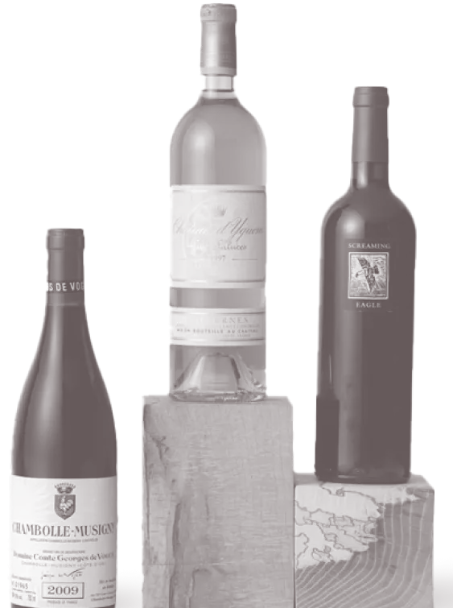


THIERRY MARX × WineBank Group
2026年10月
株式会社WineBank
CONFIDENTIAL

Slide 2
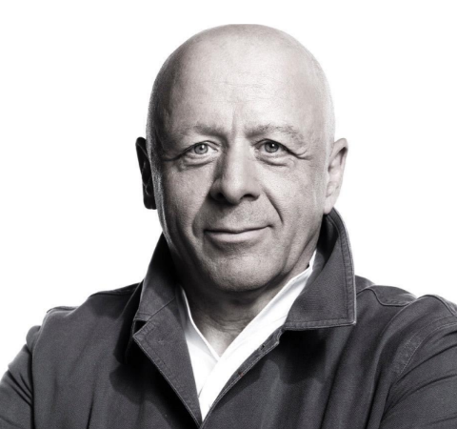

THIERRY MARXとは
History
● 1959年 パリ20区に生まれる
● 1977年 軍隊に所属
● 1978年 パティシエの資格を取得
● 1988年 トゥール 「ロック・アン・ヴァル」でミシュラン1つ星を獲得
● 1991年 ニーム「シュヴァル・ブラン」でミシュラン1つ星を獲得
● 1999年 メドックの ルレ・エ・シャトー「コーディヤン・バージュ」 ミシュラン2つ星を獲得
● 2006年 ゴー・エ・ミヨ シェフ・オブ・ザ・イヤー受賞
● 2010年 マンダリン オリエンタル パリ
「シュール・ムジュール パール ティエリー・マルクス」でミシュラン2つ星を獲得
● 2013年 フランス レジオン・ドヌール勲章を受賞
● 2022年 ミシュランガイドの年間ベストメンターに選ばれる
● 2023年 パリ8区サントノーレに「オノール」オープン
日本再進出、パリでミシュラン累計7つ星・ミシュラン星請負人の呼名も
同世代のシェフの中でも、著名でかつ尊敬を集めるシェフの一人として最も注目されている
“幸せな瞬間や自分へのご褒美、誰かと共有することで生まれる温かい気持ちは、
私にとってすべてです。活気と刺激に満ちた雰囲気の中で、友人や家族との
時間を最大限に楽しむことができる、それがレストランなのです“
CONFIDENTIAL

Slide 3
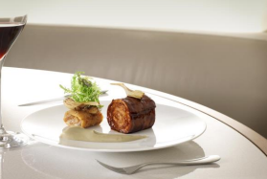
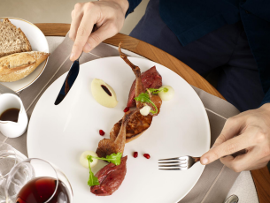
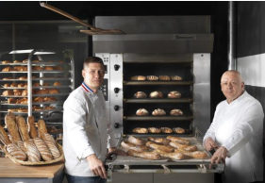
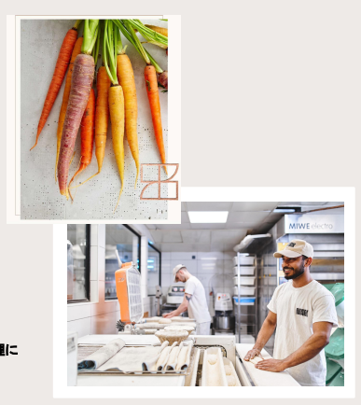

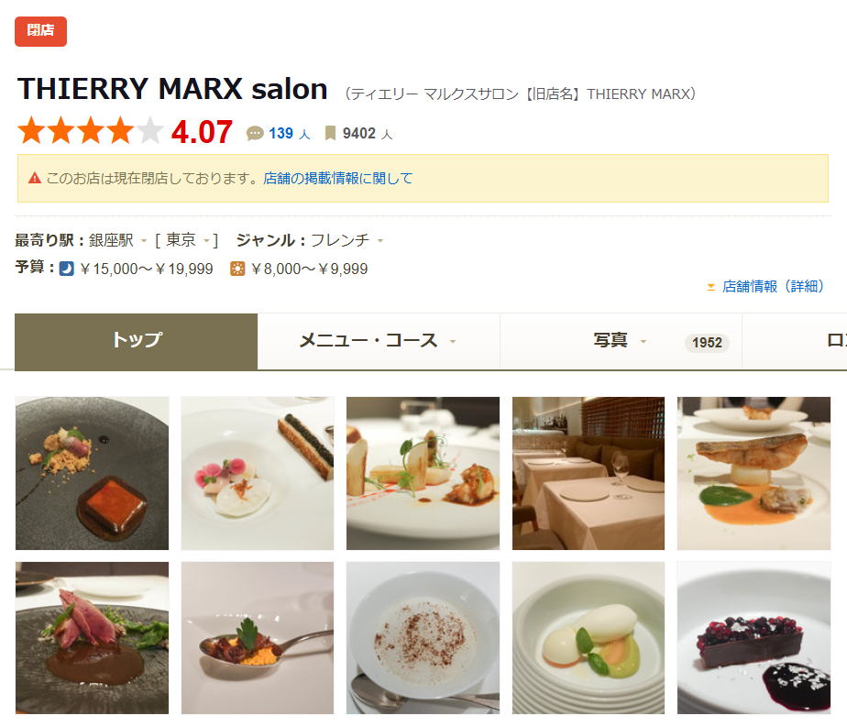
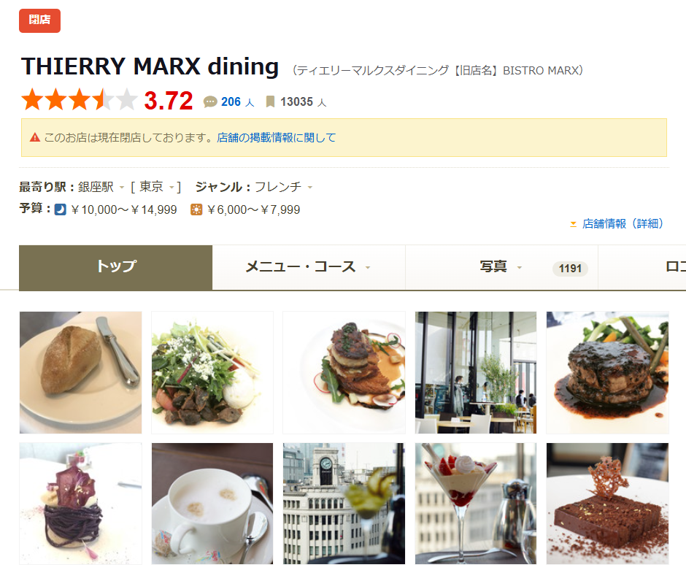
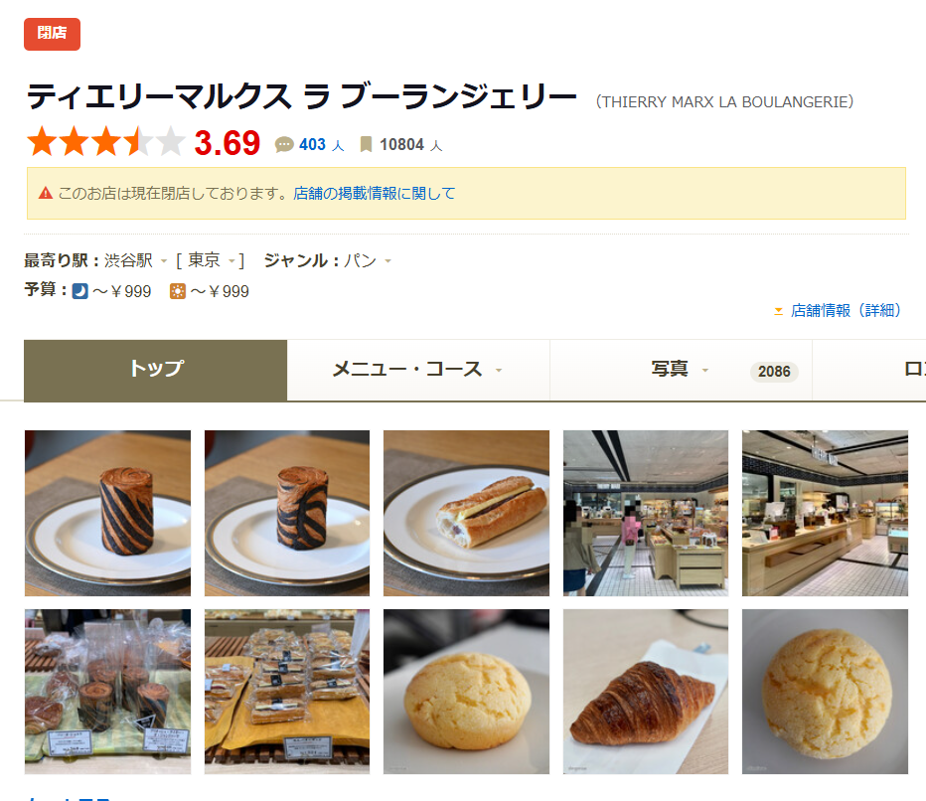
THIERRY MARXとは
事業内容
事業内容
レストラン
・「シュール・ムジュール パール ティエリー・マルク ス」
ホテル「マンダリン オリエンタル パリ」内 ミシュラン2つ星
・「カメリア」
ホテル「マンダリン オリエンタル パリ」内 オールデイ ダイニング
・「マダム・ブラッスリー」エッフェル塔1階（地上58メートル）
朝食からディナーまで楽しめるブラッスリー
・現在パリ8区に新レストランの着工準備中
ブーランジェリー
・「ティエリーマルクス ベーカリー」
・ファストカジュアルのコンセプトで料理とパンの世界を融合
現在、パリ市内に5店舗
東京渋谷に「ティエリーマルクス ラ ブーランジェリー」を構える
環境への配慮
・100％認証食品を使用
・プラスチック製品の使用削減
・食品を100％リサイクル活用（アンチ廃棄物）
・ゼロ・ウェイスト宣言（食品の2次利用等、無駄を無くす努力）
社会貢献および教育
・社会生活から隔離された人々の社会復帰、自立できる経済モデルを構築
・フランスでの職業復帰率は10％を占める
・パリ市と共に、社会的・職業的自立を主な目的とした
「Cuisine mode d‘emploi（調理における職業訓練所）」 を設立
・拘置所にて受刑者に料理教室を開催、 職業復帰プロジェクトを支援
・「College Culinaire （コレージュ・キュリネール）」の創立メンバー
その他の活動
過去の店舗展開
・新しい形の料理雑誌「BON」創立（出版）
・「トップシェフ」「マスターシェフ」の審査員（TV番組）
・フードビジョン・パリ2024
・食のセレクトショップ「Omie et Cie」
アドバイザーとして、商品やレシピの提案を行う
・「フランス料理研究センター」 設立
物理化学者のラファエル・ハウモンと共に調理を科学的な分析/提議を行う
・国際宇宙ステーションでのガストロノミー・メニューを制作
CONFIDENTIAL

Slide 4
THIERRY MARX 契約形態
THIERRY MARX
・レストラン
・ベーカリー
TBS
直接契約
利用許諾
サブライセンス会社
RESTAURANT
BOULANGERIE
ACADEMY
LICENSE BUSINESS
PUBLISHING/MEDIA
総支配人
総支配人
施設マネージャー
製品マネージャー
メディアマネージャー
シェフベーカリー&パティシエ
シェフベーカリー&パティシエ
スタッフ
スタッフ
スタッフ
スタッフ
スタッフ
当社の事業領域
TBSの直接運営
CONFIDENTIAL
ACADEMIE

Slide 5
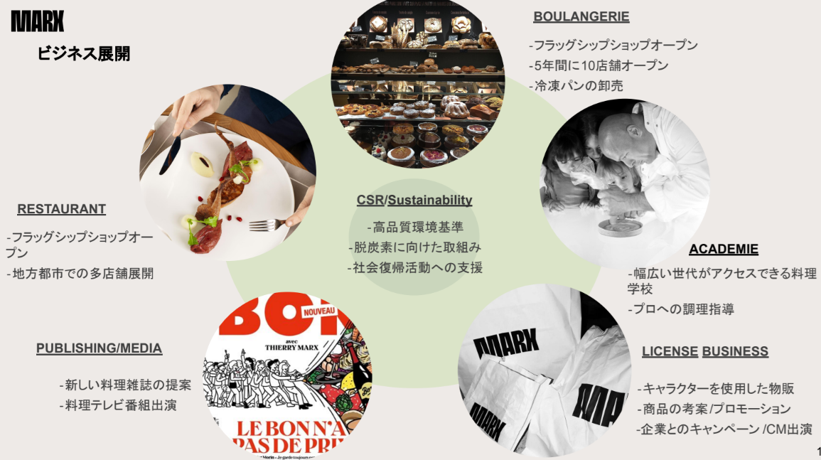
THIERRY MARX ビジネス展開
フラッグシップショップオープン
5年間に10店舗オープン
冷凍パンの卸売
BOULANGERIE
LICENSE BUSINESS
キャラクターを使用した物販
商品の考案/プロモーション
企業とのキャンペーン/CM出演
PUBLISHING/MEDIA
フラッグシップショップオープン
地方都市での多店舗展開
新しい料理雑誌の提案
料理テレビ番組出演
RESTAURANT
ACADEMY
幅広い世代がアクセスできる料理学校
プロへの調理指導
CSR/Sustainability
高品質環境基準 脱炭素に向けた取組み 社会復帰活動への支援
CONFIDENTIAL

Slide 6

ティエリーマルクス×TBSとのスキーム
ティエリーマルクス
直接契約
TBS
ライセンスフィー
サブライセンス付与
経営指導料
＋
ワイン代金
ワイン卸
×
経営指導
（店舗運営会社）
株式会社Brasserie Thierry Marx
CONFIDENTIAL
Notes:
スキーム図を追加

Slide 7

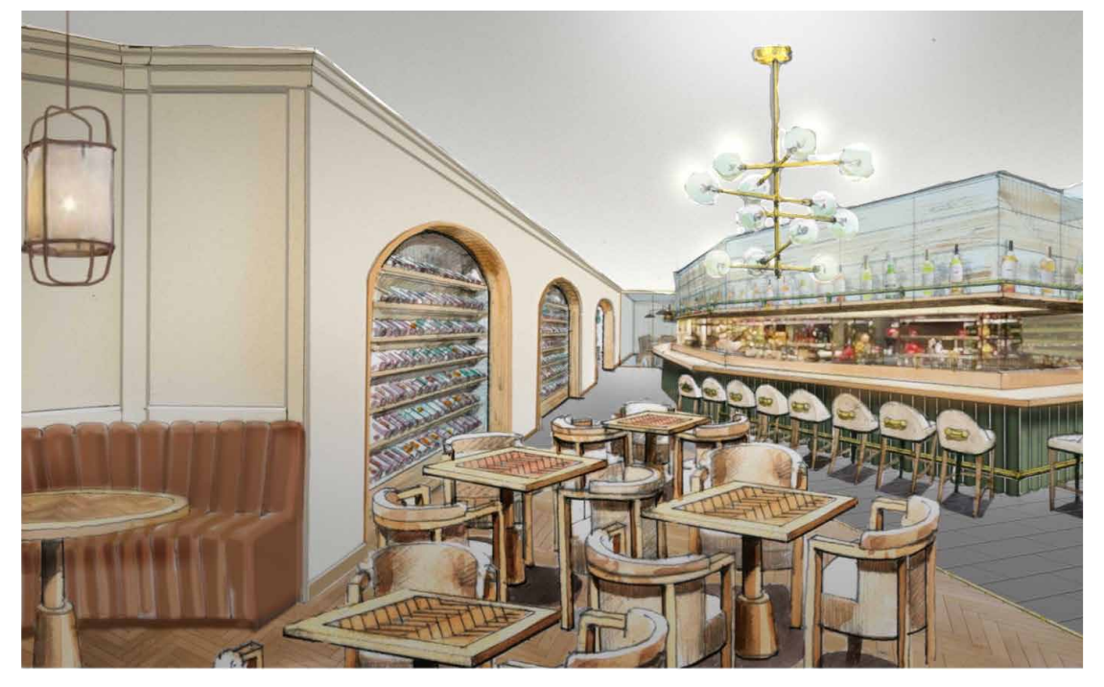
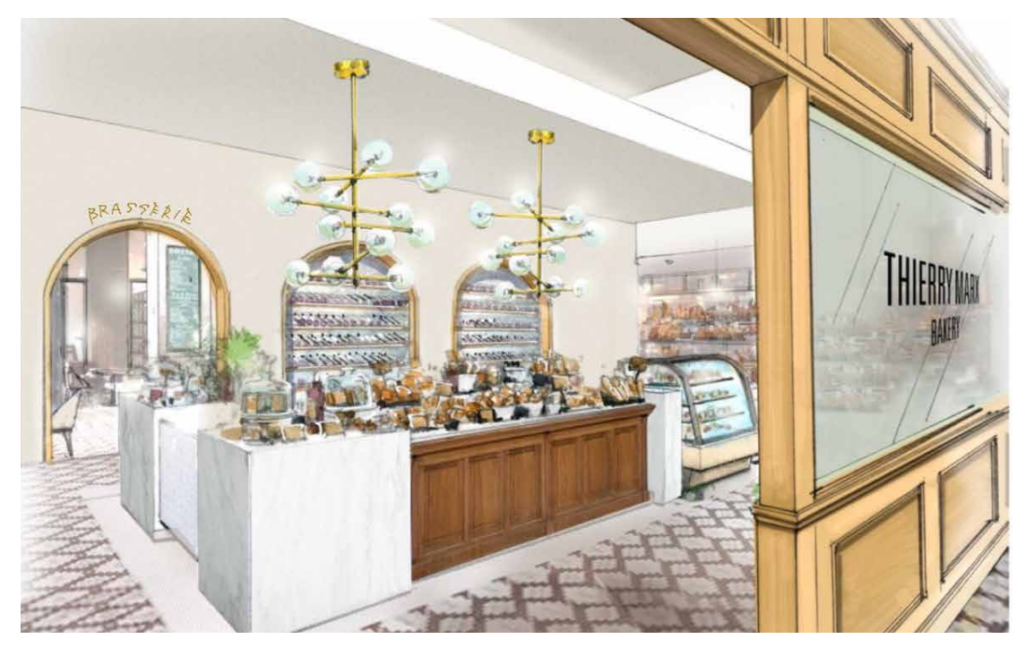
THIERRY MARX 多様なスタイルの体現
THIERRY MARX 運営店舗
WineBank 運営店舗
「オノール」※理想を形にした自身の集大成となる店舗
「シュール・ムジュール」※ミシュラン星2つ
日本のフランス料理界を牽引（日比谷）
ガストロ
ノミー
「マダム・ブラッスリー」
※エッフェル塔内にある70席の大型店舗
ブラッスリー
Thierry Marx Bistro or brasserie
新店舗（仮称）
※ブーランジェリー併設
「ブイヨン・ド・コック」
※今後展開予定の大衆食堂
ビストロ
「ティエリーマルクス ベーカリー」
※日々の暮らしに寄り添う本格的なカジュアル商品
ブーランジェリー
「Bab’in」「Le Panier du Bon」
「OMIE et CIE」「NEO GOURMET」
リテール・EC
本事業対象店舗
人、家畜、地球の健康＝ﾍﾙｼｰﾌｧｰﾐﾝｸﾞ が
Conceptのフランス食品産業クラスター
Blue Blanc Coeur
CONFIDENTIAL

Slide 8
今後の日本展開
CONFIDENTIAL

Slide 9
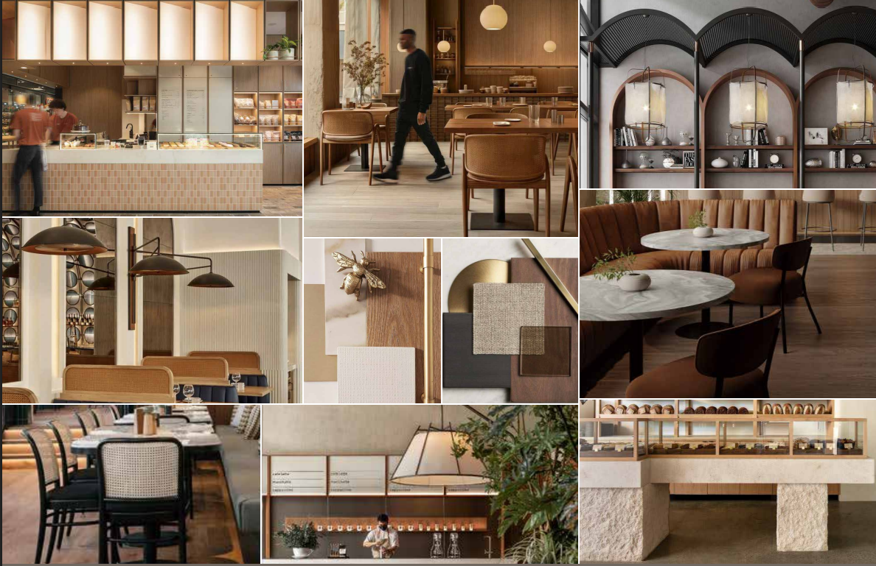
THIERRY MARX × WineBank
Concept | 現代フレンチの第一人者 × 日本の食文化との融合 × Fine Wine 19世紀のフランス伝統 × 革新
Subtitle | サステイナブル × SDGS×エレガンス 日本とフランスの農家・生産者の架け橋になる
- 実現したい未来 - 東京から日本全国へ、その後アジアへの展開 「マルクス哲学 × 和の美意識」の象徴として、将来的には以下展開も視野に ・大阪・札幌(or余市）・福岡・名古屋・横浜等の政令指定都市への展開（地域の食材を再定義） ・アピシウスシェフとのコラボイベント ・ベーカリー・チーズ・ワイン・ビストロとフランス食文化の全てをローカライズして日本人へ
CONFIDENTIAL
Notes:
（原文）
５年以内に直接間接問わず100億相当（1本2万 50万本）のワインリストをクラウド化し、
「CloudCave」アプリを通じ、個人会員と飲食会員向けに提供し、ワイン流通に変革をもたらします。
時価（インターネット最安値）でワインを仕入れることが可能になり、大手ECやオークションなどの中間マージンを省き、ワインに最適なリーファー付きで自社配送を行い、流通をアップデートします。
飲食店会員は高額なワインを店内に在庫しなくてもワインリストが華やぎ、CF上のメリットも大きいです。
個人会員も自己利用や贈答含めて50万本の在庫に時価でアクセスし、手に入るメリットがあります。
今日もお望みの1本を「Cloud Cave」アプリを通じ、ご自身のセラー代わりに利用しファインワインを楽しんでください。

Slide 10
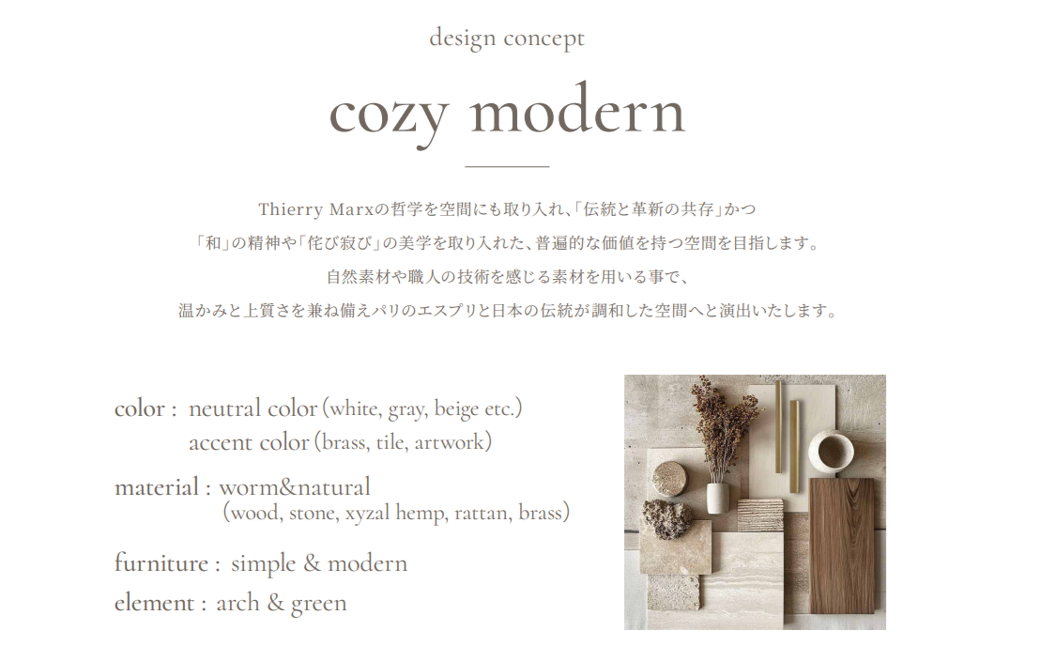
THIERRY MARX × WineBank パースコンセプト
ブーランジェリー
レストラン＆ワインショップ
CONFIDENTIAL

Slide 11
THIERRY MARX × WineBank
店舗概要
経済条件
店舗名 | BRASSERIE Thierry Marx （仮称）
客単価 | - Dinner：10,000円前後 - 料理7,000-13,000円＋飲料3,000-10,000円 合計10,000-23,000円 - Lunch：5,000円前後 - 料理2,500-6,000円＋飲料1,000-5,000円 合計3,000-10,000円 - ブーランジェリー：1,000-2,000円 -
開業資金 | 総額3.5-4.0億円（2億調達済み） 内装/設計/設備 ：坪300万×80坪＝24,000万 物件保証金 ：坪4万×80坪×12か月＝約4,000万 備品/開業費ﾗｲｾﾝｽ等：約7,000万 ワイン/絵画在庫 ：約5,000万
ストラクチャー | 株 主：WineBank/アピシウス/中野66.7% 外部投資家33.3%（想定） 運営主体：株式会社Brasserie Thierry Marx 調達金額：1.8億円（外部投資家ポスト4.8億) 株主特典：本ブランドFC１店舗出店権利 オーナー専用(優先)個室確保、フランス視察 店内飲食50％オフ（ワインボトル除く）
契約金 | 3店舗 ：3,000万円（東京・大阪・札幌） 以下7店舗 ：3,500万円 ※10店舗超の出店予定
契約期間 | 5年自動更新（10年以上想定）
ロイヤリティ | 売上に対し、ブーランジェリー4.0％ ブラッスリー（ビストロ）4.0％支払 ＦＣ加盟店は、上記に1.0%をアドオン
出店エリア | 1店舗目 ：六本木ミッドタウン 2店舗目以降：東京1店舗＋政令指定都市9か所 札幌・仙台・横浜・大宮・千葉・名古屋・京都・大阪・博多等の想定
店舗規模 | 80坪前後・賃料320万円/月以下 ※B・C工事負担相談 ブーランジェリー20坪、ワインショップ5-10坪、レストラン45-50坪
出店時期 | 0-1店舗 ： 2027年春 2-5店舗 ： 2030年3月末迄 6–10店舗 ： 2033年3月末迄
人材（東京） | ・シェフ及びシェフアシスタント最低2名は ティエリーマルクス氏より紹介、支配人は共同任命 ・2～3番手シェフやホールスタッフも紹介予定
将来展望 | ［温泉付×オーベルジュ］の開業も2030年以降は視野へ
CONFIDENTIAL

Slide 12
六本木ミッドタウン店 単体事業収支
2026年10月 事業収支統合モデル準拠 ｜ 183.59㎡(55.5坪)・114席・年間363日営業
満年度ベース 損益計算（百万円）
立上りを織り込んだ年次推移（百万円）
項目 | 金額 | 対売上比
売上高 | 423 | 100.0%
売上原価 | 127 | 30.0%
人件費 | 146 | 34.5%
業務委託費・消耗品他 | 10 | 2.4%
部門利益 | 140 | 33.1%
広告宣伝費・販売促進費 | 6 | 1.4%
その他経費 | 2 | 0.5%
水道光熱費 | 17 | 4.0%
GOP（店舗営業総利益） | 115 | 27.2%
ロイヤリティ | 17 | 4.0%
保険・租税公課 | 3 | 0.7%
地代家賃（固定） | 27 | 6.3%
歩合家賃 | 6 | 1.5%
修繕維持費（FFE） | 11 | 2.5%
EBITDA | 52 | 12.2%
減価償却費 | 21 | 4.9%
営業利益 | 31 | 7.3%
項目 | 1年目 | 2年目 | 3年目以降
売上立上り率 | 90% | 98% | 100%
売上高 | 381 | 415 | 423
EBITDA | 46 | 56 | 63
EBITDA率 | 12.1% | 13.6% | 15.0%
営業利益 | 25 | 35 | 43
営業利益率 | 6.6% | 8.6% | 10.1%
主要前提
● 席数114席（カウンター14・ダイニング23・個室25・テラス52）
● 客単価 ランチ 4,000円／カフェ 2,500円
ディナー15,000円（料理9,000＋飲料6,000）・テラス10,000円
● 席効率 店内75%・テラス50%／延べ席回転率 1.50回/日
● 日商 約117万円／月商 約3,528万円／年商 4.23億円
● 人員26名。売上原価30.0%・人件費34.5%
● ロイヤリティ4.0%・歩合家賃7%（閾値超過分）・地代家賃 月222万円
● 人件費は2年目33.5%→3年目32.5%へ段階改善（本部集中・多能工化）
● 内装1億円は家主立替・10年分割返済（資産計上・減価償却は自社）
※ 満年度ベースは店内席効率75%・ディナー店内回転率0.90回の標準値。新店初年度は保守的に売上90%で計画。金利・税金は含まない。
CONFIDENTIAL

Slide 13
5か年事業計画 事業収支（連結）
2027年4月 六本木開業 → 2028年 札幌・大阪 → 2029年 首都圏・政令指定都市 → 2030年以降 リゾート含め年2店舗
連結損益計画（百万円）
計画のポイント
項目 | FY2027 | FY2028 | FY2029 | FY2030 | FY2031
期末店舗数 | 1 | 3 | 5 | 7 | 9
売上高 | 381 | 891 | 1,729 | 2,576 | 3,423
売上原価 | 114 | 267 | 519 | 773 | 1,027
人件費 | 131 | 303 | 580 | 855 | 1,130
業務委託費・消耗品他 | 9 | 21 | 38 | 55 | 72
部門利益 | 126 | 300 | 593 | 893 | 1,194
販促費・水道光熱費等 | 22 | 52 | 99 | 145 | 192
GOP（店舗営業総利益） | 104 | 248 | 494 | 748 | 1,002
ロイヤリティ | 15 | 36 | 69 | 103 | 137
地代家賃・歩合家賃 | 30 | 70 | 136 | 202 | 268
保険・租税公課・修繕費 | 12 | 29 | 55 | 82 | 110
店舗EBITDA計 | 46 | 114 | 234 | 361 | 487
本部費 | 15 | 28 | 40 | 48 | 55
連結EBITDA | 31 | 86 | 194 | 313 | 432
EBITDA率 | 8.2% | 9.6% | 11.2% | 12.1% | 12.6%
減価償却費 | 21 | 47 | 88 | 129 | 169
営業利益 | 10 | 39 | 106 | 184 | 263
営業利益率 | 2.7% | 4.4% | 6.1% | 7.1% | 7.7%
● 1号店はFY2027（開業初年度）から
売上立上り90%で保守的に計上
● FY2029に連結EBITDA率10%超（11.2%）
● FY2029に営業利益率5%超（6.1%）
● FY2031はEBITDA率12.6%
営業利益率7.7%
● 成熟単店はEBITDA率15.0%
営業利益率10.1%
経費改善レバー
● 人件費 34.5% → 32.5%
本部集中化・多能工化
● 水道光熱 4.0% → 3.6%
設備運用の標準化
● 業務委託・消耗品 2.4% → 2.0%
※ FY＝4月〜3月。新店初年度は売上90%・開業7.5か月で保守的に計上。ロイヤリティ4%・歩合家賃7%・地代家賃は契約条件どおり全店適用。金利・税金は含まない。
CONFIDENTIAL

Slide 14
投資回収と資金計画
開業時に必要な現金15,835万円に対し調達済9,000万円 ― 不足6,835万円は募集中の9,000万円で充当
初期投資（1店あたり・百万円）
連結キャッシュフロー（百万円）
項目 | 1号店 | 2〜3号店 | 4号店〜
契約金 | 10.0 | 10.0 | 5.0
事業費（設計・内装施工・OSE/FF&E） | 194.3 | 194.3 | 194.3
うち 内装 家主立替（10年分割返済） | ▲100.0 | ▲100.0 | ▲100.0
開業準備金（広告・採用等） | 4.0 | 4.0 | 4.0
保証金（非償却・返還対象） | 39.0 | 39.0 | 39.0
ワイン・美術品在庫（非償却） | 50.0 | 10.0 | 10.0
初期投資 合計 | 297.3 | 257.3 | 252.3
分割対象額（内装100＋保証金38.9） | 138.9 | 138.9 | 138.9
開業時 現金支出 | 158.4 | 118.4 | 113.4
項目 | FY2027 | FY2028 | FY2029 | FY2030 | FY2031
投資キャッシュアウト | ▲173.9 | ▲271.7 | ▲292.8 | ▲323.9 | ▲355.0
連結EBITDA | 31.1 | 85.9 | 193.7 | 312.6 | 432.5
法人税等（推計） | ▲3.1 | ▲11.7 | ▲31.7 | ▲55.2 | ▲79.0
簡易フリーCF | ▲145.9 | ▲197.5 | ▲130.9 | ▲66.6 | ▲1.6
累計フリーCF | ▲145.9 | ▲343.4 | ▲474.3 | ▲540.9 | ▲542.4
必要資金と調達
項目 | 金額（万円）
① 1号店 開業時に必要な現金 | 15,835
② FY2027末までに必要な資金 | 14,590
③ 5年・9店舗の最大資金需要 | 54,244
調達済（アピシウス投資家7,000＋エニーカラー創業者2,000） | 9,000
募集中（今回ラウンド残額） | 9,000
調達額 計（ラウンド1.8億円 完了時） | 18,000
現時点の不足（① － 調達済） | ▲6,835
ラウンド完了後 ①開業時 | ＋2,165
ラウンド完了後 ②FY2027末 | ＋3,410
ラウンド完了後 ③5年・9店舗 | ▲36,244
1号店 キャッシュフロー（百万円）
項目 | 開業時 | 1年目 | 2年目 | 3年目 | 4年目 | 5年目
EBITDA | — | 46.1 | 56.3 | 63.4 | 63.4 | 63.4
開業時 現金支出 | ▲158.4 | — | — | — | — | —
分割弁済（内装＋保証金） | — | ▲15.6 | ▲15.6 | ▲15.6 | ▲15.6 | ▲15.6
単店FCF | ▲158.4 | 30.5 | 40.7 | 47.9 | 47.9 | 47.9
累計FCF | ▲158.4 | ▲127.8 | ▲87.1 | ▲39.2 | 8.7 | 56.6
● 開業4年目に累計FCFが黒字転換 ／ 投資回収 約3.8年 ／ 定常期FCF 47.9百万円
※ 内装100百万円は家主立替（月833千円×120回）、保証金のうち38.9百万円は月463千円×84回の分割（賃貸借契約）。資産計上・減価償却は自社で継続。既存2億円は調達済9,000万円と家主分割分で構成されるため調達額に含めない。運転資金は含まない。
CONFIDENTIAL

Slide 15
前提の振れ幅に対する感応度
1号店・満年度ベース ｜ 店内席効率 × ディナー店内回転率（銅色＝計画前提）
年間売上高（百万円）
営業利益率
席効率 ＼ 回転率 | 0.70 | 0.80 | 0.90 | 1.00 | 1.10
65% | 335.9 | 357.9 | 379.8 | 401.8 | 423.7
70% | 354.3 | 378.0 | 401.6 | 425.2 | 448.8
75% | 372.7 | 398.0 | 423.4 | 448.7 | 474.0
80% | 391.1 | 418.1 | 445.1 | 472.1 | 499.1
85% | 409.5 | 438.2 | 466.9 | 495.6 | 524.3
席効率 ＼ 回転率 | 0.70 | 0.80 | 0.90 | 1.00 | 1.10
65% | 5.8% | 6.2% | 6.6% | 7.0% | 7.3%
70% | 6.2% | 6.6% | 7.0% | 7.3% | 7.6%
75% | 6.5% | 6.9% | 7.3% | 7.6% | 7.9%
80% | 6.8% | 7.2% | 7.5% | 7.9% | 8.1%
85% | 7.1% | 7.5% | 7.8% | 8.1% | 8.4%
読み取りポイント
● 下振れ耐性
最も保守的な前提（席効率65%・回転0.70）でも年商3.36億円・営業利益率5.8%で黒字を維持
● 上振れ余地
席効率85%・回転1.10では年商5.24億円・営業利益率8.4%。テラスの通年稼働が進めばさらに上振れ
● 固定費の効き
地代家賃と減価償却は売上に連動しないため、売上が伸びるほど利益率は加速的に改善
※ 計画前提は店内席効率75%・ディナー店内回転率0.90（銅色セル）。ランチ・カフェ・テラスの前提は固定。
CONFIDENTIAL

Slide 16
Appendix

Slide 17
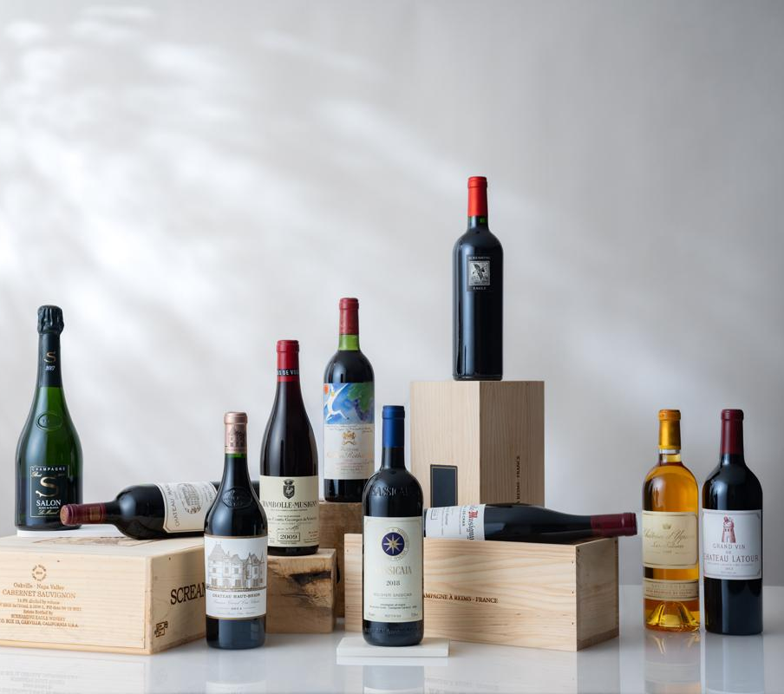
会社概要
会社名 |  | 株式会社WineBank（旧社名：有限会社中村）
代表取締役 |  | 中野 邦人（Nakano Kunihito）
資本金 |  | 276,519千円（資本準備金含む）
本社 |  | 東京都港区六本木4-12-8 第6DMJビル 2階
創業 |  | 1970年10月
事業概要 |  | ■ワインを中心とした酒類販売 ■レストラン事業 ■Wine × Technology事業（WineTech事業） ■その他上記に付随する事業
主要株主 |  | ﾏﾈｰﾌｫﾜｰﾄﾞﾍﾞﾝﾁｬｰﾊﾟｰﾄﾅｰｽﾞ株式会社 株式会社ベクトル 寺田倉庫株式会社 株式会社PrivateBANK

Slide 18
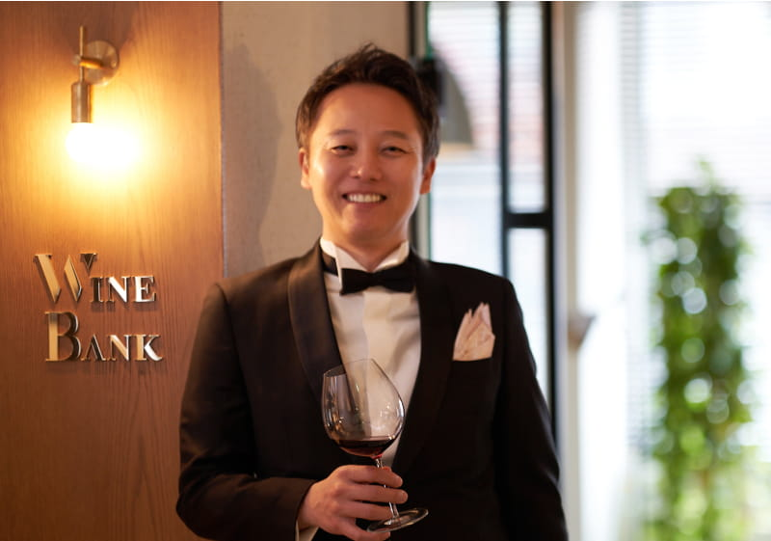
経営陣紹介
生年月日 1979年03月13日
最終学歴 東洋大学 工学部卒業
職歴
2001年04月 株式会社モリモト入社
（不動産投資事業部にて不動産購入・売却及び不動産証券化に携わる）
2003年09月 株式会社モリモト退社
2003年10月 株式会社LEXINGTON入社
（富裕層向け資産コンサルティング）
2006年06月 株式会社LEXINGTON退社（株式会社Seven Signatures転籍）
2006年07月 株式会社Seven Signatures取締役就任
（Hotel-Condo事業開発・投資スキーム構築・国内不動産開発に携わる）
2008年07月 株式会社あどばる設立 代表取締役社長就任
2020年07月 株式会社WineBankをM&Aにて100％取得し、代表取締役就任
2020年10月 株式会社AbHeriを設立しAbHeri事業譲受、代表取締役就任
2021年12月 株式会社あどばる、東証プライム上場株式会社ビジョングループ入り(50.1％)
2022年12月 株式会社AbHeri、東証グロース上場株式会社ハピネス・アンド・ディグループ入り(100%)
中野 邦人
Kunihito Nakano
株式会社Seven Signaturesにて、Donald Trump氏と
ハワイでTrump tower Waikiki プロジェクトに関わり
1日あたりの売上高のギネス記録樹立
担当役員として学んだ不動産業のスペースシェアリング事業にて、飲食・宿泊・会議などの時間貸しコンテンツを(株)あどばるで事業展開
(株)あどばる、(株)AbHeriと２社上場企業グループ入りを決断し、現在シリアルアントレプレナーとして株式会社WineBank事業を拡大中

Slide 19
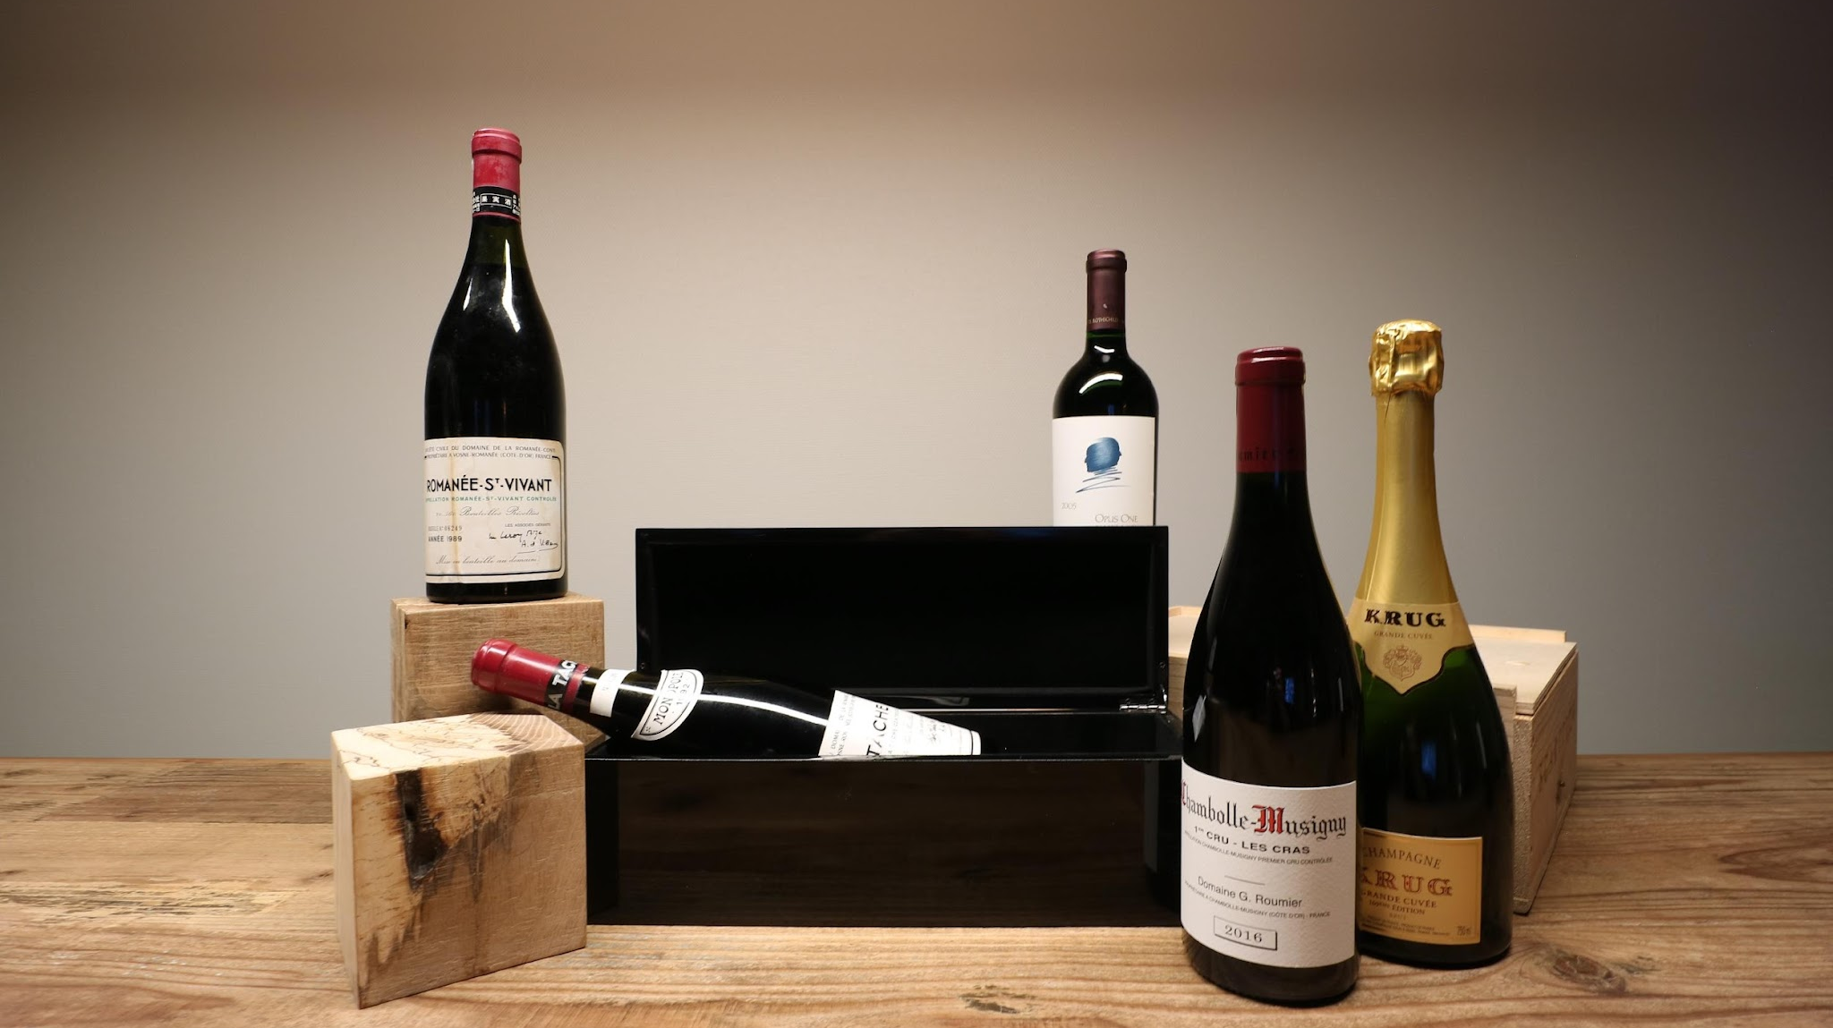
Mission｜既存のワイン流通をアップデートする
Vision｜全ての人にファインワインを
５年以内に100億相当のワインをクラウドワインリストへ。
「Cloud Cave」を個人会員と飲食店会員向けに提供し、ワイン流通に変革をもたらします。
・ 個人も飲食店も、時価（インターネット最安値）でワインを仕入れることが可能になり、大手ECやオークションなどの
中間マージンの負担がなくなります。
・ 飲食店会員は高額なワインを店内に在庫しなくてもワインリストが華やぎ、CF上のメリットも。
・ 自己利用や贈答含めて50万本の在庫にアクセスでき、時価で入手できるメリットがあります。
「Cloud Cave」をご自身のセラー代わりに利用し、いつでもどこでも安心・安全なファインワインを楽しめる世の中に。
Notes:
（原文）
５年以内に直接間接問わず100億相当（1本2万 50万本）のワインリストをクラウド化し、
「CloudCave」アプリを通じ、個人会員と飲食会員向けに提供し、ワイン流通に変革をもたらします。
時価（インターネット最安値）でワインを仕入れることが可能になり、大手ECやオークションなどの中間マージンを省き、ワインに最適なリーファー付きで自社配送を行い、流通をアップデートします。
飲食店会員は高額なワインを店内に在庫しなくてもワインリストが華やぎ、CF上のメリットも大きいです。
個人会員も自己利用や贈答含めて50万本の在庫に時価でアクセスし、手に入るメリットがあります。
今日もお望みの1本を「Cloud Cave」アプリを通じ、ご自身のセラー代わりに利用しファインワインを楽しんでください。

Slide 20










株主及び主要提携先
大手事業会社や投資家の皆様にサポート頂いております
累計調達額
東証プライム上場
マネーフォワードグループ
東証プライム上場
4.1
億円
株主
独立系最大の倉庫会社
超富裕層向けファミリーオフィス
ワイン在庫(管理含む）
27
主要
提携先
億円

Slide 21
事業の強み
１．創業55年の酒販業実績（昭和の酒販店）
２．国内大手有名インポーターからの直接取引による特価・正規品仕入
３．海外輸出入ライセンスを活かしたネットワーク・情報収集・仕入力
４．ワイン通販・仕入れノウハウ

Slide 22



事業概要
ワインの仕入れを強みに、オンライン×オフラインでの事業展開
来期売上
100%
を維持
長年の販売実績をもとに売上維持
来期売上
200%
に拡大
SBI提携/世界初ワインSTにより安定収益を確保
自社EC事業
（オンライン）
WineTech 事業
楽天・Yahoo・寺田ワイン
マーケットでのEC事業
所有ワインのクラウド管理、マーケットプレイスの運営、
ワインファンド事業
来期売上
200%
に拡大
ティエリーマルクスの過去国内出店実績より安定収益の見込み
来期売上
拡大
見込み
ティエリーマルクスによる認知拡大で会員数拡大を後押し
レストラン/ワイン卸事業
（オフライン）
会員制ワインサロン事業
グランメゾン含むワインを
中心としたレストラン事業
WineBank
CLUB
月額会費制でワインの購入や
レストランをお得にご利用
いただけるサービス

Slide 23
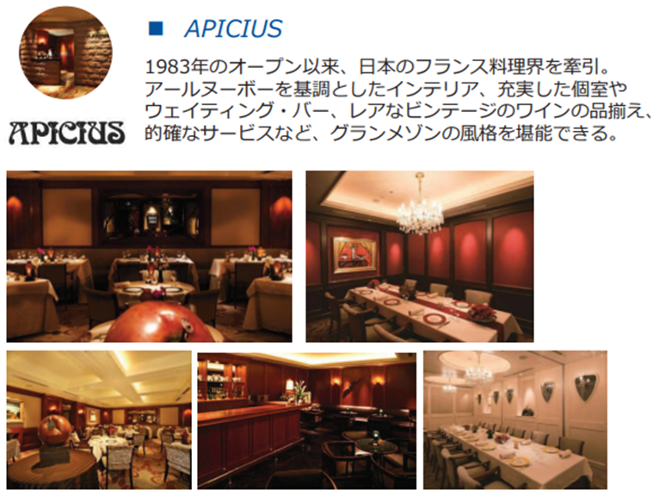
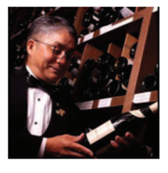
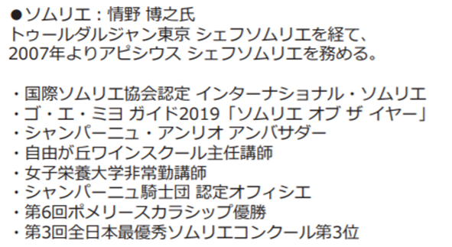
WineBank × アピシウス
創業41年グランメゾンであるアピシウスを2025年6月WineBankGroupで100％株式取得
ミシュラン掲載・World of FineWine 3つ星5年連続、食べログ4.29 ※2025/03/1時点

Slide 24
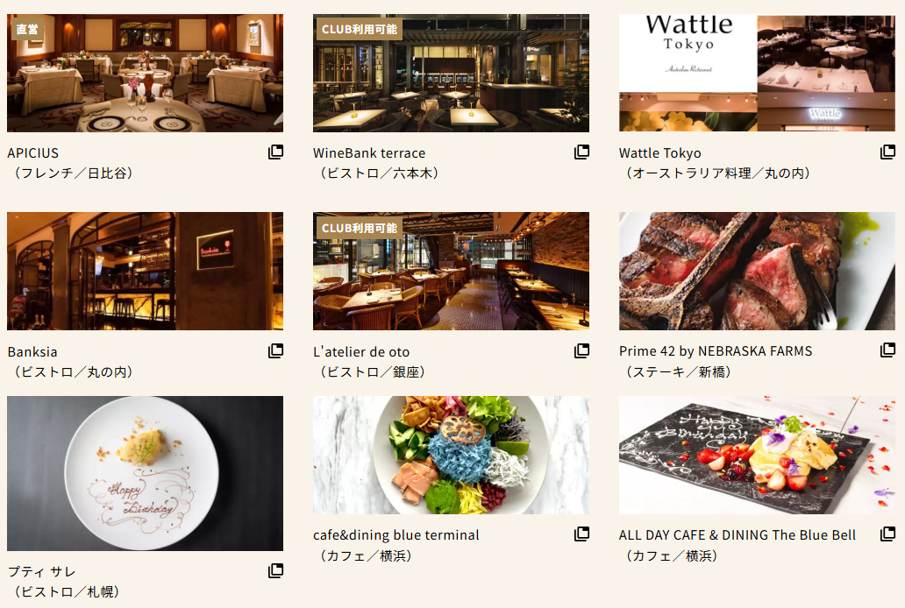
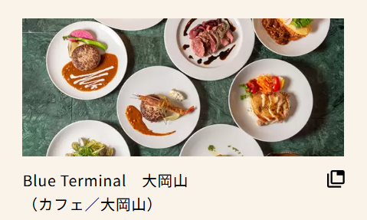
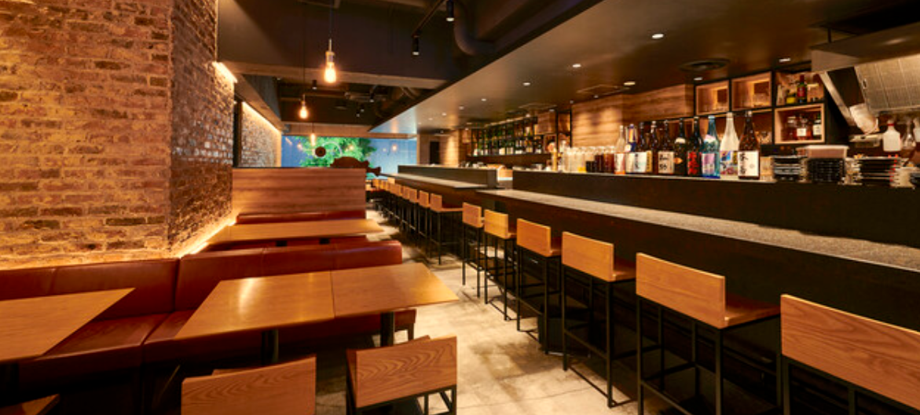
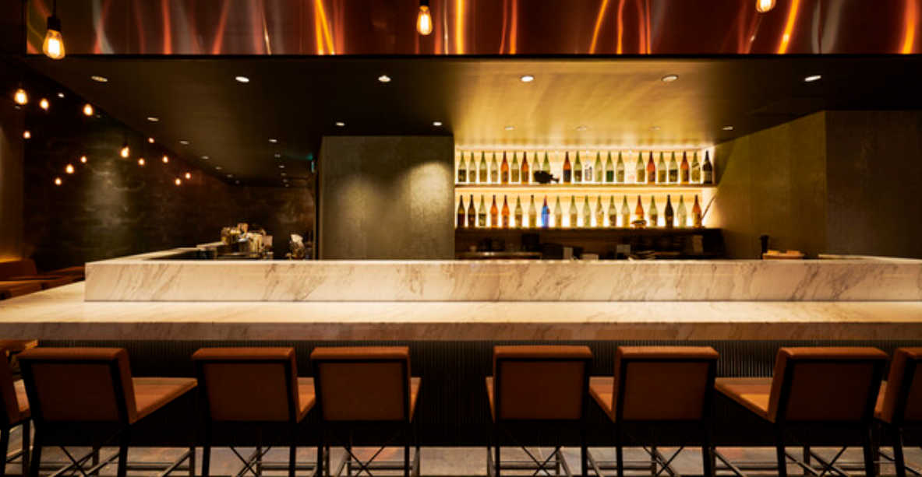
提携飲食店（全26店舗、ワイン関連レストラン多数）※2025年末時点
※ほか東京６店舗/神奈川８店舗/催事店舗多数
KINKA sushi bar izakaya 渋谷
(寿司バー／渋谷）
KINKA sushi bar izakaya 六本木
(寿司バー／六本木）

Slide 25
すべての人にFineWineを！

